Slide 1
R-CCS “Oracle Cloud FastConnect Service”
Briefing#02
2020/12/23

Slide 2
情報
資料
  R-CCS利用者向けOCI情報・利用手順やマニュアル
    https://securesites-prodapp.cec.ocp.oraclecloud.com/site/authsite/Riken/
      ID: oci-rccs@ml.riken.jp
      Pass: FastConnect2RCCS
  Oracle Cloud FastConnect Service設定手順
    https://hudtech.r-ccs.riken.jp/ocisf/html/
問い合わせ先
  oci-rccs@ml.riken.jp
    ハンズオンの枠が余っておりますので、ご参加を希望する方は上記までご連絡ください。

Slide 3


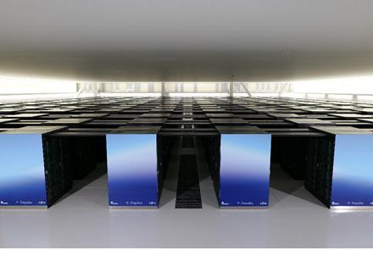
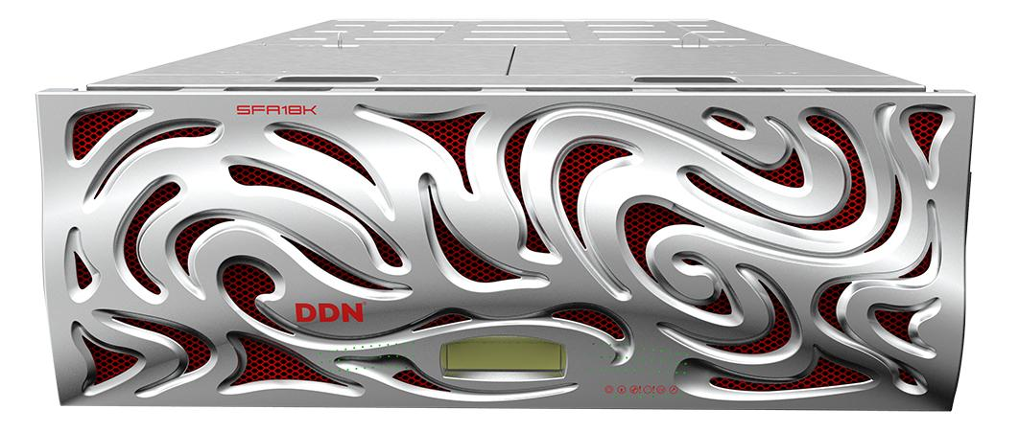




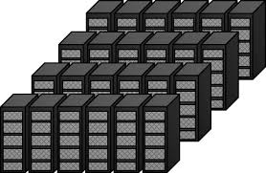
概要
共用ストレージ
R-CCSとOCI間はSINET5を利用した専用線を引いています。これによりダウンロード・アップロード通信料金が無料になります。
■ 利用のためには2ステップが必要です。
OCIのテナントを準備
R-CCSへの申請
■ 利用対象者は
・富岳の利用者
・HPCI(共用ストレージ)の利用者
・R-CCS在住者
通信量無料
セキュアな通信
企業や大学
研究機関

Slide 4
利用のメリット
OCI Japan East(Tokyo)リージョンとR-CCS間の通信料金が無料
専用線を利用することでセキュアな利用が可能
富岳ログインノードや共用ストレージログインノードから利用可能なプライベートIPアドレスを割り当ててインスタンス(Virtual Machine等)の環境を構築可能

Slide 5

専用線を利用したセキュアなアクセス
Oracle Cloud Infrastructure(OCI)
R-CCSテナント
Oracle Service Network(OSN)
専用線
富岳やHPCI共用ストレージログインノードとのアクセスが可能なPrivate IPアドレスの割り当て
利用申請が必要です。
申請後、テナントをR-CCSテナントと接続
することで利用可能になります
接続時に費用がかかるといったことはありません
Routing Transfer
Object Storage
Archive Storage
ユーザテナント 1
Instance
bare metal
通信料金無料
・富岳やHPCI共用ストレージの
データバックアップや退避
・可視化やデータ公開などの
サービスをクラウドで構築
ユーザテナント 2
富岳ログインサーバ
ご利用者様は専用線接続に必要なBGP設定やクラウド業者との契約は不要です。
HPCI共用ストレージ
ログインサーバ

Slide 6

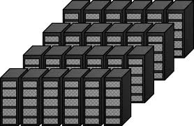
来年度以降に対応予定
利用者とクラウド間の通信のセキュア化
  富岳・HPCI・ユーザ間のVPN接続を検討中
  クラウドに構築した環境へもVPNによりセキュアにアクセス可能になる予定
  クラウドをR-CCSに設置された環境のように利用できる
Oracle Cloud Infrastructure(OCI)
R-CCSテナント
Oracle Service Network(OSN)
専用線
Object Storage
Archive Storage
Routing Transfer
ユーザテナント 1
利用者様の環境
VPN
Instance
bare metal
ユーザテナント 2
富岳
Internet
HPCI共用ストレージ
ユーザテナント 3

Slide 7
来年度以降に対応予定
富岳 計算ノードからの利用
  計算ノードからクラウドへの通信を直接かつセキュアに利用可能に
  ・富岳での計算データを直接クラウドにアップロードし、可視化やサービス
  展開に利用するなどの利用を想定
  ・富岳計算ノードからクラウドのデータにアクセスなども実施可能になる予定
Oracle Cloud Infrastructure(OCI)
R-CCSテナント
Oracle Service Network(OSN)
専用線
Object Storage
Archive Storage
Routing Transfer
ユーザテナント 1
富岳計算ノードとクラウドテナント内のインスタンスやオブジェクトストレージとの直接接続
Instance
bare metal
Instance
bare metal
富岳
Instance
bare metal
Instance
bare metal
HPCI共用ストレージ

Slide 8
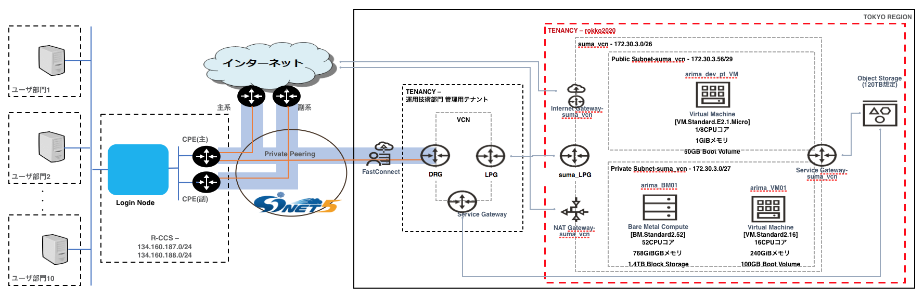

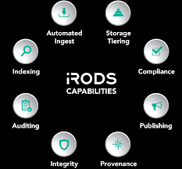
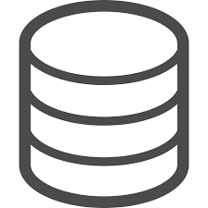
利用例: iRODSを利用したクラウドとローカルストレージの透過的データ共有環境の実現
※ iRODS: 複数のストレージを1つのファイルシステムとして見せることが可能とするデータグリッドシステム(https://irods.org)
ハイブリッドクラウドサービスの構築・試験
・通信料金を気にすることなく構築・運用・試験が可能
・ユーザは、データがローカル・クラウドのどちらに設置されているか気にせず利用が可能
・セキュアなレプリケーションの実現
・マルチサイトによる障害対策
R-CCSローカルとクラウドストレージ間でのレプリケーション、データ移動
専用線接続によりセキュアな通信
定額制による通信料金無料
Private IPアドレスを利用したセキュアな環境構築

Slide 9

サービス利用の流れ
サービス利用の流れについては、以下をご参照ください。
・https://securesites-prodapp.cec.ocp.oraclecloud.com/site/authsite/Riken/oci利用開始手順.html
利用者様でテナント作成していただき、その後サービスの利用申請を出していただくことで利用準備が整います。その後、利用のための設定をお願いいたします。

Slide 10
詳細
OCIクラウド利用契約
  設定にはテナントの準備が必要です。
  利用者様がOCI Japan East(Tokyo)リージョンが利用できる状態にしてください。
  まずは無料環境でテストを行いたい場合でも、申請いただけましたら接続可能です。
事前設定及び利用申請
  本設定を利用するために、アカウント作成、グループ作成などの事前設定をお願いします。
  事前設定が完了しましたら、申請書の提出をお願いいたします。
クラウド環境構築
  設定に必要な情報をお送りいたします。
  手順書に沿って必要な情報を設定してください。
  設定が完了しましたら富岳やR-CCS HPCIからの通信をお試しください。

Slide 11
問い合わせ先など
資料
  R-CCS利用者向けOCI情報・利用手順やマニュアル
    https://securesites-prodapp.cec.ocp.oraclecloud.com/site/authsite/Riken/
      ID: oci-rccs@ml.riken.jp
      Pass: FastConnect2RCCS
  R-CCS OCI FastConnect設定手順
    https://hudtech.r-ccs.riken.jp/ocisf/html/
問い合わせ先
  oci-rccs@ml.riken.jp
小規模ですが、所内でテスト環境を保有しています。
「テスト環境を試してみたい」という方がいらっしゃいましたらご連絡ください。
この後、オラクルクラウドでクラスタを構築するHands-onを予定しています。

